Slide 1
Factores humanos, señales débiles y comunicación
Kit de integración H3SE
Módulo TCT 4.1

Slide 2
Objetivos del módulo
Al final de este módulo de media jornada:
Entenderán lo que caracteriza el factor humano en materia de seguridad,
Conocerán el concepto de señales débiles,
Entenderán la importancia de la comunicación interpersonal en la gestión de riesgos (incluso teniendo en cuenta las diferencias culturales).
Serán capaces de practicar la escucha activa.

Slide 3
El factor humano en seguridad

Slide 4

La catástrofe del Apollo

Slide 5
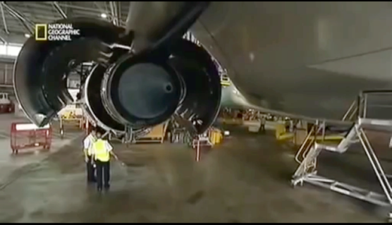
La catástrofe evitada del vuelo Qantas 32

Slide 6
El factor humano: la última barrera
  Barreras de seguridad
Actividades no formalizadas
Personas
RIESGO
Actividades formalizadas
Procesos
Sistemas de gestión
RIESGO
Equipos
Diseño
RIESGO
La presencia y el tamaño de los agujeros de las distintas barreras (técnica, de organización, humana) se ven muy influidas por los factores humanos y organizativos.

Slide 7
Lo que caracteriza el factor humano
El factor humano, en términos de seguridad, se caracteriza por:
  La percepción del riesgo (las señales y el juicio)
  La evaluación del riesgo
  La asunción de riesgo.

Slide 8
La percepción del riesgo

Slide 9
La percepción de los riesgos se basa en la recepción y el tratamiento de las señales (1/2)
La percepción de los riesgos es…
La percepción de señales externas que pueden considerarse como riesgos potenciales.
El juicio subjetivo que los individuos tienen de las características y la gravedad del riesgo.

Slide 10
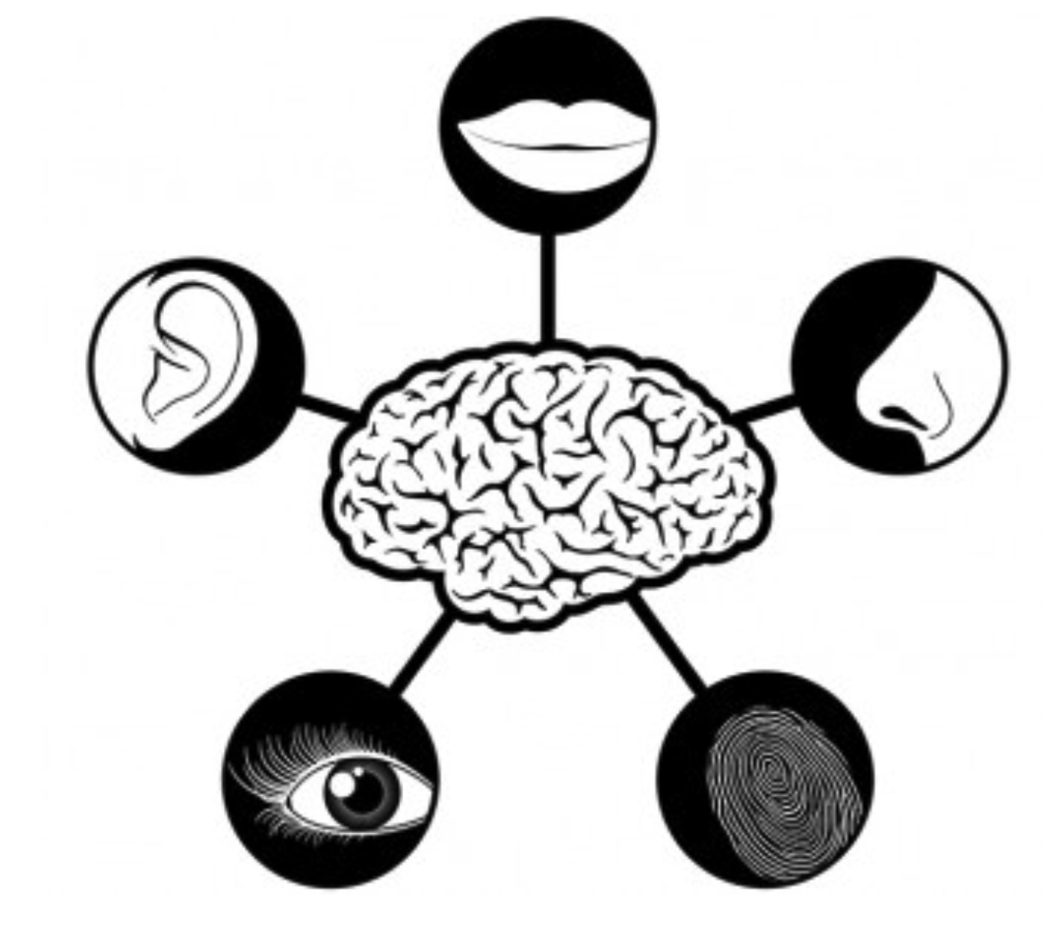
La percepción de los riesgos se basa en la recepción y el tratamiento de las señales (2/2)
Nuestros cinco sentidos perciben las señales externas
Estas señales…
… pueden ser reales o no
… pueden traducirse como riesgos potenciales

Slide 11
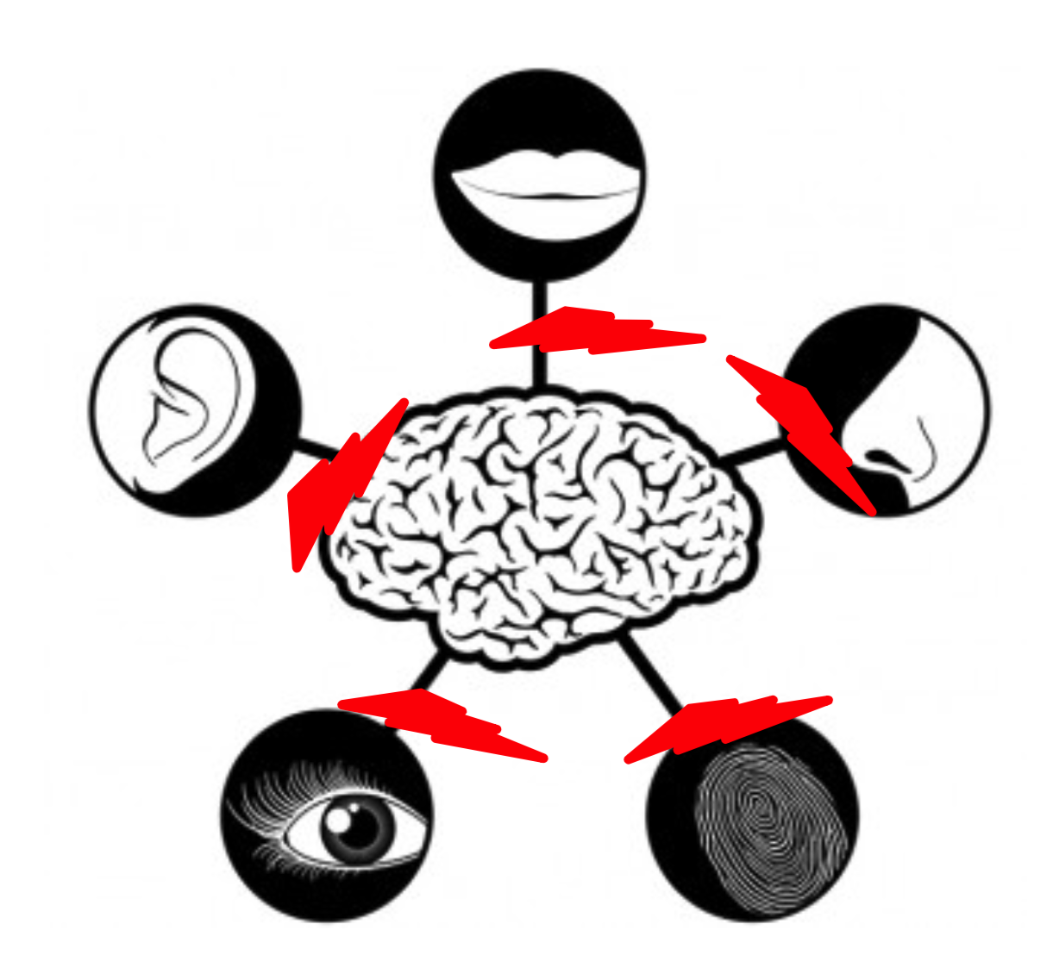
Como fenómeno neurológico, la percepción puede alterarse
Nuestros cinco sentidos perciben las señales externas
Las interferencias pueden intervenir entre las señales externas y el cerebro
En ese caso, el cerebro ya no trata correctamente la información
Estas interferencias pueden proceder de distintas fuentes
1
Costumbre
Distracción
Saturación
Estrés
!
2
3
4
El hombre tiene una percepción de los riesgos subjetiva e irregular
Notes:
Nuestros sentidos se pueden ver alterados por un conjunto de interferencias, siendo las más comunes:
La costumbre, nos acostumbramos a una situación de riesgo cuando es recurrente, termina siendo normal y ya no se le presta atención.
La distracción, por ejemplo, cuando no se pone atención a lo que se está haciendo porque estamos distraídos por algo que ha ocurrido cerca de nosotros (martillazo en el dedo). O, por el contrario, cuando estamos concentrados en una tarea que nos impide ver lo que nos rodea.
La saturación, cuando hay demasiada información que tratar y nuestro cerebro ya no es capaz de seguir el ritmo.
El estrés crea una reacción fisiológica que tiene tendencia a encerrarnos en nuestros sentimientos y volvernos susceptibles a lo que nos rodea.

Slide 12
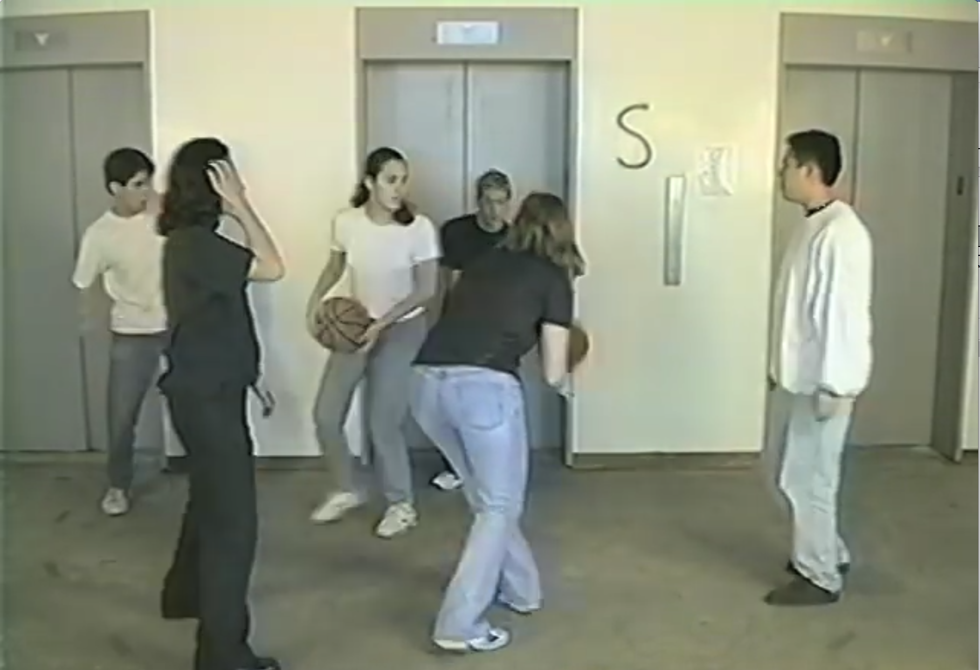
Cuánto pases
¿Cuántos pases los jugadores de blanco se hacen en esta película?

Slide 13
Las señales débiles

Slide 14

Las señales débiles (1/2)
«Una señal débil es una alerta precoz de un cambio, que, por lo general se vuelve cada vez más fuerte una vez combinada con otras señales.»
- Hiltunen, E.
Una señal débil es algo que ven, huelen u oyen, pero que no perciben directamente como algo que tenga consecuencias potenciales.
Notes:
Una señal débil es algo que ven, pero que no perciben directamente como algo que tenga consecuencias potenciales.
Seguramente ya habrán pensado tras un suceso crucial: «¡Sí que me había percatado de algo, pero, en ese momento, no me hizo reaccionar!». En ese momento percibieron una o más señales débiles, pero no las analizaron, no se tuvo en cuenta la acción que vino después.
Las señales débiles son más fáciles de detectar cuando no se está implicado (durante visitas, auditorías, etc.), pero el desafío es identificarlas en sus propias actividades: la concentración en la tarea que está realizando, el cansancio, el estrés… son tantos los factores que nos impiden analizar la situación correctamente.

Slide 15
Las señales débiles (2/2)
Algunos ejemplos de señales débiles:
Demasiada confianza o demasiado poca confianza en sí de los participantes
Seguridad excesiva en las actividades rutinarias
Falta de experiencia en actividades inusuales o peligrosas.
Cansancio, desánimo, desmotivación, desaliento, provocación, etc.
Distintas presiones (producción, tiempo, desafíos financieros, etc.)
Estado y adecuación de los equipos y herramientas, orden y limpieza
Distintas anomalías
Etc.

Slide 16
La evaluación del riesgo

Slide 17
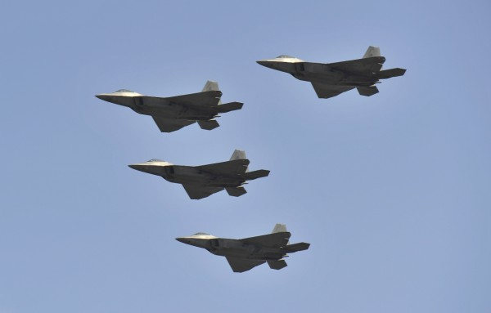
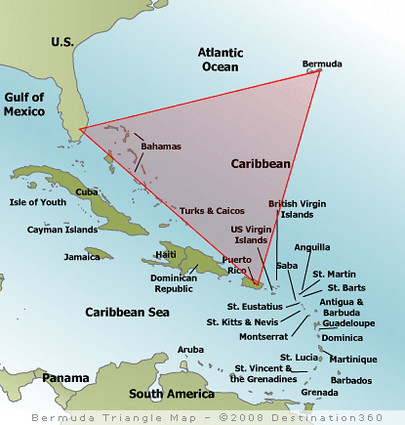
La escuadrilla perdida en el Triángulo de las Bermudas

Slide 18
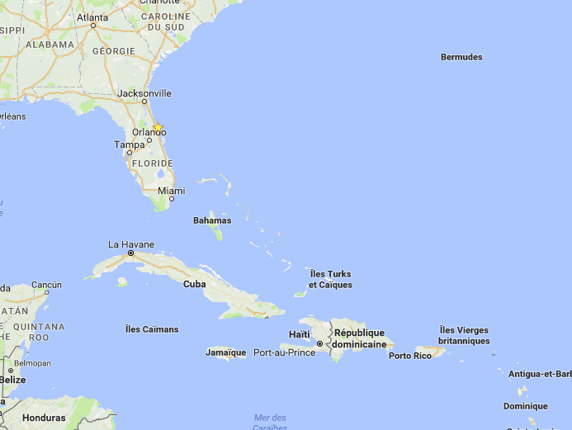
La escuadrilla perdida en el Triángulo de las Bermudas – los hechos
Dónde estaban realmente
Dónde creía estar el capitán

Slide 19
El error en la evaluación de riesgos
Se pueden cometer errores en la evaluación de riesgos:
porque nos creamos una representación de la realidad que es falsa (diferente imagen mental de la realidad),
porque sacamos conclusiones de:
  Representatividad: Conclusión mental con respecto a la probabilidad de un acontecimiento sacada de su experiencia personal: «¡Joe pasó por este atajo para volver al campamento, no le pasó nada!».
  Disponibilidad: Conclusión mental basada en ejemplos que nos vienen inmediatamente a la cabeza (acontecimientos o situaciones relacionados): «Mi coche está averiado, mi colega, que tiene el mismo modelo que yo, tuvo una avería de arranque, por lo tanto, tengo un problema de arranque.»
  Anclaje: La primera información recibida («el ancla») tiene un impacto más fuerte que las siguientes en el momento de tomar una decisión: «¡Me compré estos zapatos al 50 % de descuento, es una ganga porque costaban 300 €!»
Notes:
Estas conclusiones que sacamos por experiencia y de manera innata, son útiles para una parte de las acciones que realizamos, son reflejos que nos permiten solucionar los problemas simples del día a día rápidamente. Pero en situaciones complejas, son fuentes de error, en particular, cuando conviene evaluar la situación (recopilar los hechos).

Slide 20
La asunción de riesgo

Slide 21
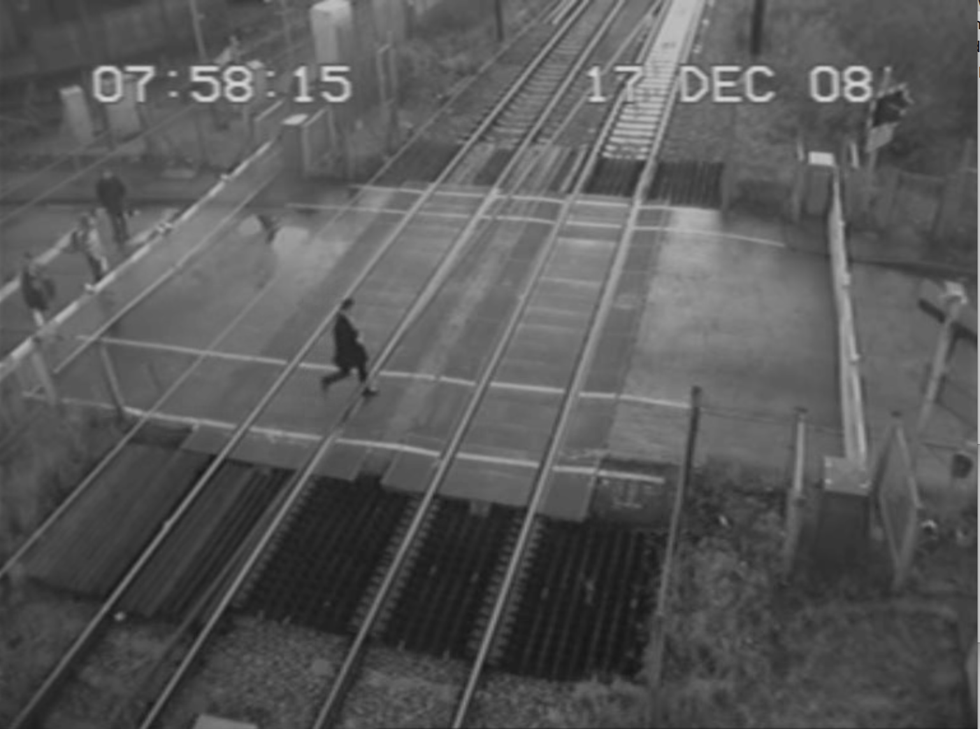
Vídeo de un paso a nivel

Slide 22
Ejemplo de análisis – cruzar la vías del tren
Elemento activador
Comportamiento
Consecuencias:
Reto / Apariencia
Apurado / Urgencia
Ya se ha visto a alguien hacerlo
Momento del día
Tarde a una cita
Falsa representación debido a la ausencia de señal sonora o luminosa
Percepción del riesgo alterada
No hay anticipación de las consecuencias
Cruzar la vías del tren
Negativas:
Muerte
Lesión
Multa
Inmediatas, ciertas y positivas:
Tiempo ganado / puntual a su cita
Imagen / Aprobación de los colegas
Satisfacción (Adrenalina)

Slide 23
Los componentes de la asunción de riesgo
Las consecuencias que tienen más influencia en nuestros comportamientos:
  Inmediatas (I)
  Ciertas (C)
  Positivas (+)
Buscamos más consecuencias inmediatas / ciertas / positivas (IC+)
Modificamos nuestro comportamiento en función de estas consecuencias.
Principio: las consecuencias (inmediatas, ciertas y positivas) influyen más en el comportamiento que los elementos activadores.
Pero no es el único elemento que puede llevarnos a asumir riesgos, hay que añadir:
La presión social
La cultura
El papel en la familia
El papel en la organización
La educación
…
La asunción de riesgo puede ser atractiva, ya que se reconoce socialmente en caso de éxito.
Notes:
Además de la búsqueda de las consecuencias inmediatas, ciertas y positivas, otros factores pueden llevarnos a asumir riesgos, la asunción de riesgo hasta puede ser reconocida socialmente en caso de éxito.

Slide 24
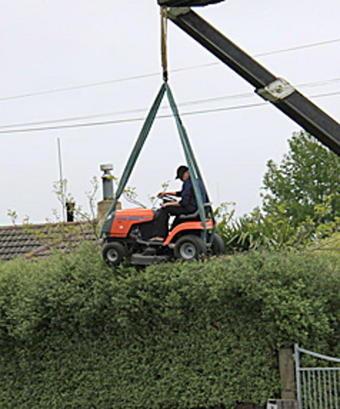
Ahora es su turno (1/3)

Slide 25
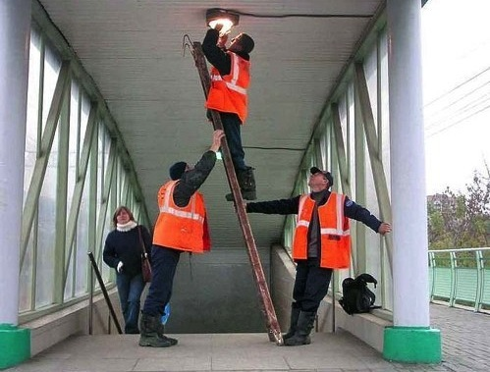
Ahora es su turno (2/3)

Slide 26
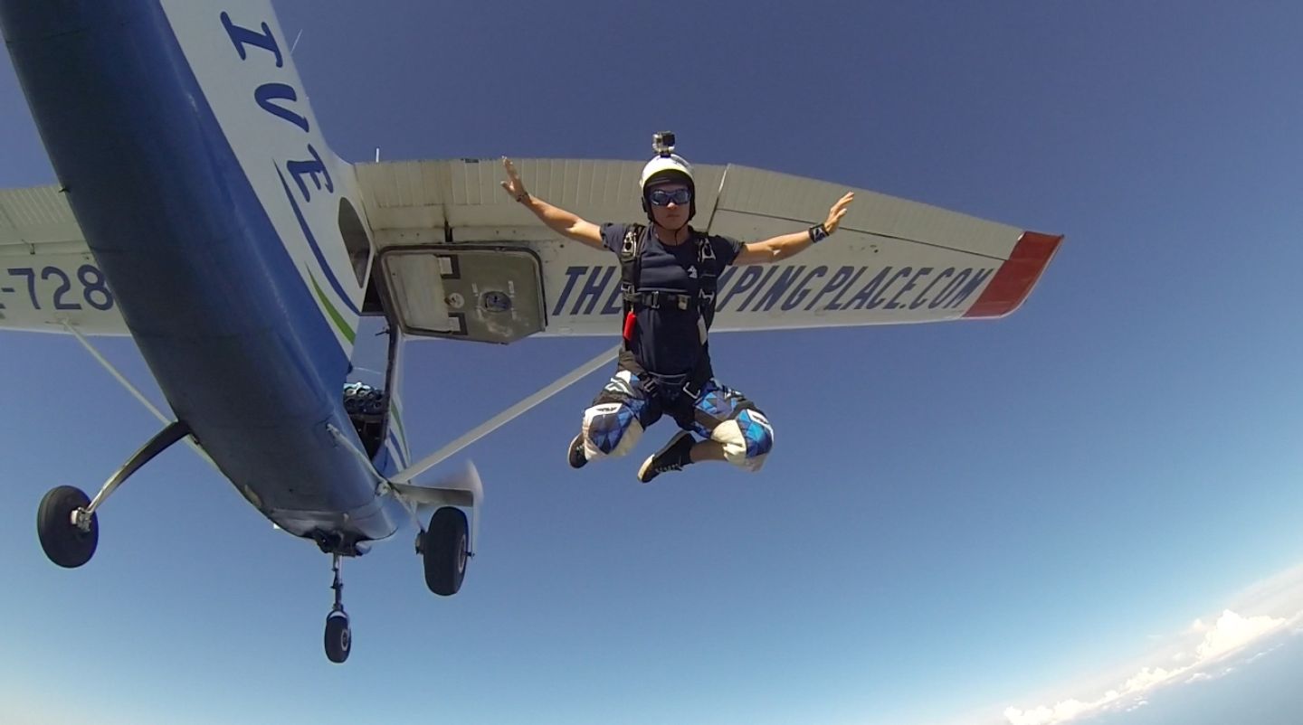
Ahora es su turno (3/3)

Slide 27
¿Y para ustedes?
¿Ya se han encontrado en una situación en la que hayan lamentado asumir riesgos?
En su opinión, ¿cuál fue la causa de esta asunción de riesgo?
¿Qué acción correctiva concreta han aprendido a la luz de lo que han visto en este módulo?

Slide 28
El papel esencial de la comunicación

Slide 29
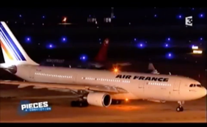
Los últimos minutos del vuelo AF447 (Río-París)

Slide 30
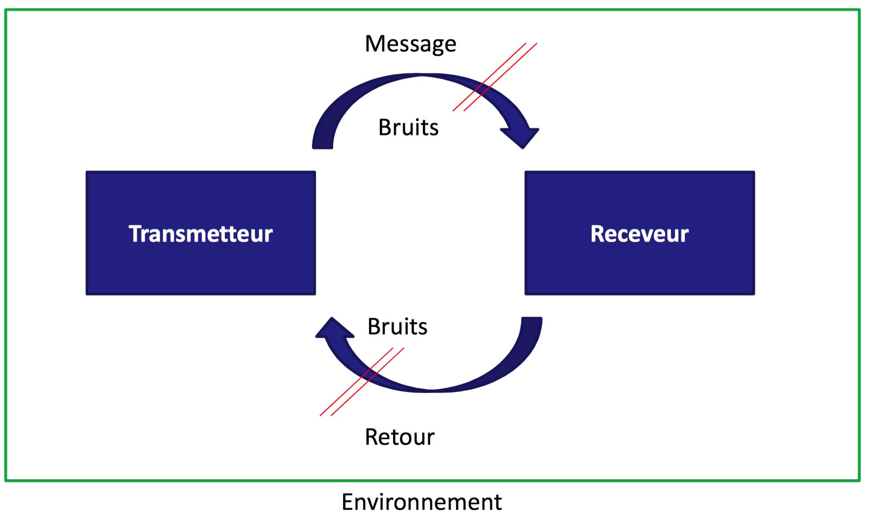
El modelo mecánico de la comunicación
Transmisor
Receptor
Notes:
El entorno en el que los dos actores de la comunicación se encuentran puede tener un efecto en la comprensión del mensaje. (Se puede recordar el ejemplo del vuelo Air France visto justo antes).

Slide 31
La metacomunicación para mejorar la comunicación
Metacomunicación: «la comunicación de la comunicación»
No verbal:
Mímicos
Movimientos
Apariencia
Postura
Distancia
Actitud
Paraverbal:
Sonido
Volumen
Pronunciación
Entonación
Ritmo
Respiraciones
Interjecciones
Notes:
La metacomunicación es una información suplementaria si comparamos con las palabras por sí solas.
Permite que el mensaje que se quiere transmitir tenga contexto, para que sea eficaz, hay que asegurarse de que el interlocutor les vea. Es una de las razones por las cuales, para los mensajes importantes, es siempre preferible comunicarse cara a cara en vez de por correo electrónico o teléfono.

Slide 32
La escucha activa – 1.ª clave:
Escuchen a su interlocutor y… reformulen
Para garantizar a su interlocutor que se le ha escuchado y entendido…
Para incitar a ir más lejos y recopilar los datos…
Para evitar los malentendidos…
Reformulen lo que hayan entendido del discurso de su interlocutor:
sin juicio ni interpretación,
comenzando con una fórmula como «si le he entendido bien…»

Slide 33
La escucha activa – 2.ª clave: escuchen a su interlocutor y… pidan precisar
Para entender el significado de los términos empleados por su interlocutor.
Pedir precisar un sustantivo:
«¿Qué clase de (sustantivo) exactamente?»
Ej.: Eso requiere trabajo - ¿Qué clase de trabajo exactamente?
Pedir precisar un verbo:
  «¿Cómo (verbo) exactamente?»
  Ej.: Yo me encargo - ¿Cómo te vas a encargar exactamente?
Pedir precisar algo general como:
  «Nosotros, siempre, nunca, mucho…»
Ej.: ¿Qué «nosotros»?
De verdad… ¿siempre? ¿Nunca?
¿Mucho? ¿Cuánto?

Slide 34
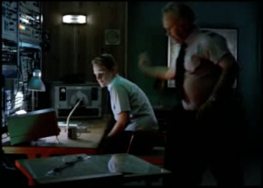
La comunicación – las lenguas extranjeras
Vídeo humorístico

Slide 35
Mejorar la comunicación en una lengua extranjera – Diez trucos
Ser específico
Ser paciente
Evitar las expresiones idiomáticas (ej.: «no andarse con chiquitas» o «pondría la mano en el fuego»)
Pedir aclaraciones
Tener cuidado con la jerga
Hablar despacio y claramente
Definir los básicos del vocabulario
Comprobar regularmente la comprensión
Proporcionar la información mediante canales múltiples (dibujar, expresar con mímica, etc.)
Elegir el medio de comunicación de comunicación más pertinente (conversación cara a cara, teléfono, correo electrónico, etc.)

Slide 36
Las particularidades locales
Diapositiva que debe completarse in situ sobre las particularidades culturales del país que debe conocerse en materia de comunicación.

Slide 37
¿Cómo mejorar la comunicación intercultural?
Desarrollar el conocimiento de las distintas culturas que han conocido
Compartir su experiencia práctica de manera simple
Evitar el humor
Adaptar la estructura, el ritmo y los movimientos en su comunicación
Respetar las diferencias
No dar demasiada importancia a las especificidades culturales

Slide 38
En síntesis
¿Qué han aprendido sobre el factor humano y el aspecto conductual?
¿Qué van a hacer de manera diferente ahora que han visto eso?
¿Hay nuevas preguntas que les suscite el conjunto?

